Slide 1


Grupo: primer semestre.
Docente: Lic.Abigail Curiel Moya.
Competencia: Distinguir entre Ética y Moral.
Materia: Ética y Valores.
SEPTIEMBRE DE 2015

Slide 2
1.4 Conceptos de filosofía y ética y sus objetos de estudio.

Slide 3

Los conceptos de filosofía y Ética
Nacer es un acto biológico, pero el lugar donde nace, los aditamentos que se colocan en la persona que nace, las clasificaciones que posteriormente se harán si es niño o niña, el nombre que se le pondrá, etc.
La cultura ha permitido que el ser humano construya un mundo eminentemente humano, distanciado del mundo biológico.
Por ejemplo: ha creado las normas, leyes, la propiedad privada, el matrimonio, la democracia, etcétera.
Sin normas no puede existir la vida humana.

Slide 4
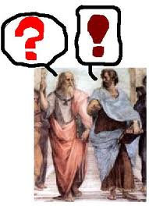
La filosofía aparece en el momento en que los seres humanos deciden dar respuesta A LAS SIGUIENTES CUESTIONES:
?QuiÉn soy?
?QUÉ SOMOS?
?POR QUÉ HACEMOS ESO QUE HACEMOS Y NO OTRA COSA?
?DE DÓNDE VENIMOS? ?HACIA DÓNDE VAMOS?
?QUÉ VA A PASAR CON EL SER HUMANO?
?ENTENDER LO QUE ES EL SER HUMANO HA SIDO UNA INQUIETUD DE LOS FILOSOFOS.

Slide 5

Características principal del objeto de estudio de la filosofía y la ética.
El ser humano es social por que es imposible que alguien pueda vivir sin sus semejantes.
LAS NORMAS, LA MORAL, SON ESENCIA HUMANA, PERMITEN LA CONEXION ENTRE LAS PERSONAS; A TRAVES DE ELLA(la moral) se comparten los mismos códigos y con ellos se clasifican y sancionan las acciones.

Slide 6

La mayor parte de nuestros conocimientos son resultado de la sociedad en la cual vivimos, tanto para obtener y preparar alimentos, construir una vivienda, elaborar la ropa que nos protege, como para realizar otras acciones necesarias dentro de nuestra reproducción cotidiana.
Las normas son producto de un mundo social o humano que integra a los individuos, que forma comunidades y sociedades, que le permite organizarse para el trabajo, administrar a una sociedad y a sus grupos, convivir con los semejantes.

Slide 7
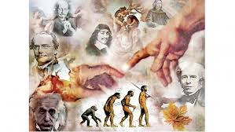

La filosofía reflexiona sobre el ser humano y todo lo que Él realiza (ciencia, religión, sentido común, arte, política, moral).
La ética es una rama de la filosofía que tiene como propósito fundamental estudiar lo que ocurre con las acciones particulares que despliegan las personas de una sociedad determinada.

Slide 8
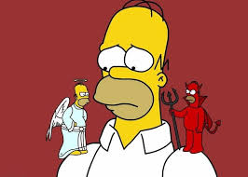

El filosofo especializado en ética, estudia sobre lo bueno y lo malo de las acciones.
La ética es esa rama de la filosofía que reflexiona sobre las acciones humanas cotidianas, sobre las normas y valores vigentes en una sociedad y sobre las leyes imperantes en un país y en otros.

